Slide 1
Проект «Адаптация детей раннего возраста к условиям ДОУ»
Воспитатель:
Ширгина М.Н.

Slide 2
Цель исследования:
обеспечение более мягкой и безболезненной адаптации детей раннего возраста к условиям ДОУ. Реализация самоценности первых лет жизни ребёнка на основе современных технологий воспитания и развития. Сформировать готовность ребёнка к вхождению в социум, дальнейшему освоению культуры.
Задачи:
- Выявление психолого-педагогические условий успешной адаптации детей раннего возраста к дошкольному образовательному учреждению.
- Создание благоприятных условий для комфортного пребывания ребёнка в детском саду.
- Формировать у детей культурно-гигиенические навыки
-Закладывать основу доброжелательного отношения друг к другу.
-Создание системы взаимодействия с родителями.
Методы:
- наблюдение;
беседа.
игры
Результаты исследования:
Социализация детей раннего возраста и сокращение сроков адаптации к условиям дошкольного образовательного учреждения. Создание плавного перехода от воспитания в условиях семьи к воспитанию детей в образовательном учреждении. Всестороннее развитие детей.

Slide 3
Этапы работы над проектом.
Изучение теоретических основ адаптации детей к дошкольному образовательному учреждению.
Родительское собрание на тему: «Адаптация ребёнка к условиям ДОУ».
3. Формы работы воспитателя в процессе адаптации ребёнка к ДОУ.
3. Анализ направлений совместной деятельности воспитателя и родителей по оптимизации процесса адаптации детей раннего дошкольного возраста.

Slide 4
Изучение теоретических основ адаптации детей к дошкольному образовательному учреждению.
Формы работы с детьми раннего возраста способствующие облегчению адаптации к дошкольному учреждению
Ранний возраст – период быстрого формирования всех свойственных человеку психофизиологических процессов. Современно начатое и правильно осуществляемое воспитание детей раннего возраста, является важным условием их полноценного развития. Развитие в раннем возрасте происходит на таком неблагоприятном фоне, как повышенная ранимость организма, низкая его сопротивляемость к заболеваниям. Каждое перенесённое заболевание, отрицательно сказывается на общем развитии детей. Поэтому в период адаптации к детскому саду, важно создавать благоприятные условия для комфортного пребывания ребёнка в детском саду.
Поступление ребёнка в ясли вызывает, как правило, серьёзную тревогу у взрослых. Ребёнок в семье привыкает к определённому режиму, к способу кормления, укладывания, у него формируются определённые взаимоотношения с родителями, привязанность к ним.
От того, как пройдёт привыкание ребёнка к новому распорядку дня, к незнакомым взрослым и сверстникам, зависит дальнейшее развитие малыша и благополучное существование в детском саду и в семье.
И потому, так актуальна на сегодняшний день тема сотрудничества воспитателей и родителей в период адаптации ребёнка к дошкольному учреждению. Если воспитатели и родители объединят свои усилия и обеспечат малышу защиту, эмоциональный комфорт, интересную и содержательную жизнь в детском саду и дома – то это будет залогом оптимального течения адаптации детей раннего возраста к детскому саду.
Большой вклад в изучение проблем адаптации детей раннего возраста к условиям ДОУ сделан в отечественной литературе. В последние годы все более активно вопросы социальной адаптации рассматриваются в педагогических работах Ш.А.Амонашвили, Г.Ф. Кумарина, А.В. Мудрик, и др.
Н.Д. Ватутина в своём пособии рассматривает оптимизацию условий для успешной адаптации детей в детском саду, раскрывает особенности поведения детей и соответственно методы педагогического воздействия на них в этот период, требования к подготовке детей в семье к детскому саду.
Т.В. Костяк рассматривает особенности психологической адаптации детей раннего возраста к детскому саду, а также факторы психологического благополучия ребенка и основные закономерности его психического развития в дошкольном возрасте.
Авторы пришли к выводу, что важная роль в период адаптации отводиться воспитателю, его работе с семьёй ребёнка.
Таким образом, актуальность проблемы привыкания детей раннего возраста к условиям детского сада и ее недостаточная разработанность определили выбор темы данной работы. Залог успешного посещения ребенком садика - контакт родителей и воспитателей, умение и желание взаимно сотрудничать.

Slide 5
Родительское собрание на тему: «Адаптация ребёнка к условиям ДОУ».

Slide 6
Процесс адаптации ребенка, во многом зависит от того, как сумеет воспитатель понять нужды, интересы, наклонности ребенка, своевременно снять эмоциональное напряжение, согласовать методику проведения режимных процессов с семьей.
Для оптимизации процесса адаптации использую следующие формы работы:
беседы с родителями;
наблюдение за ребенком;
развивающие игры.
Сведения о ребенке получаю в процессе беседы с родителями, а также в ходе наблюдений за ребенком в первые дни его пребывания. Уже в процессе первых наблюдений получаю достаточно важную информацию о степени проблемности ребенка, его темпераменте, интересах, особенностях общения со взрослыми и сверстниками и т. п.

Slide 7
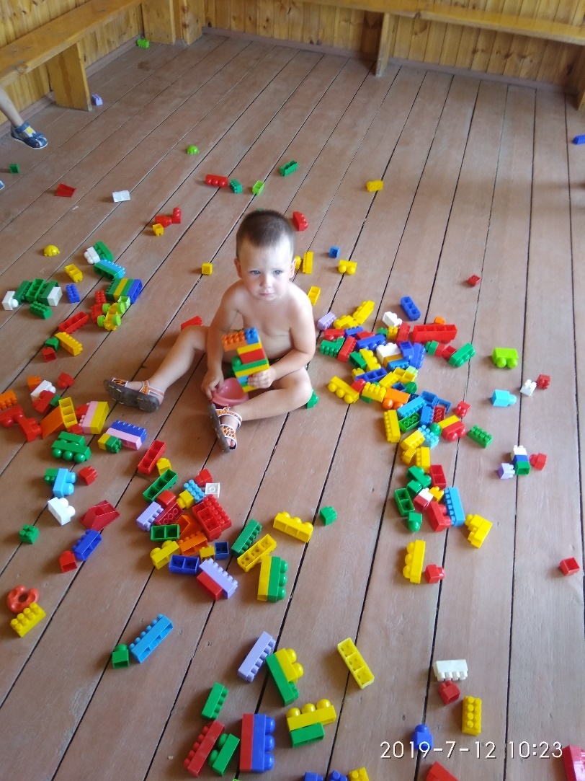
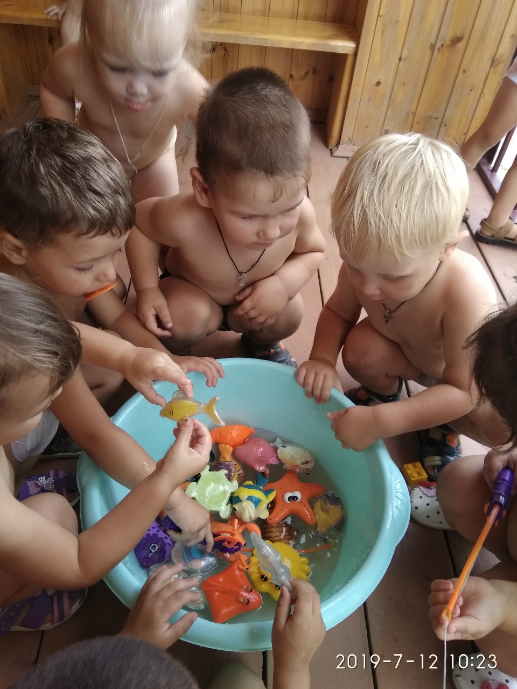
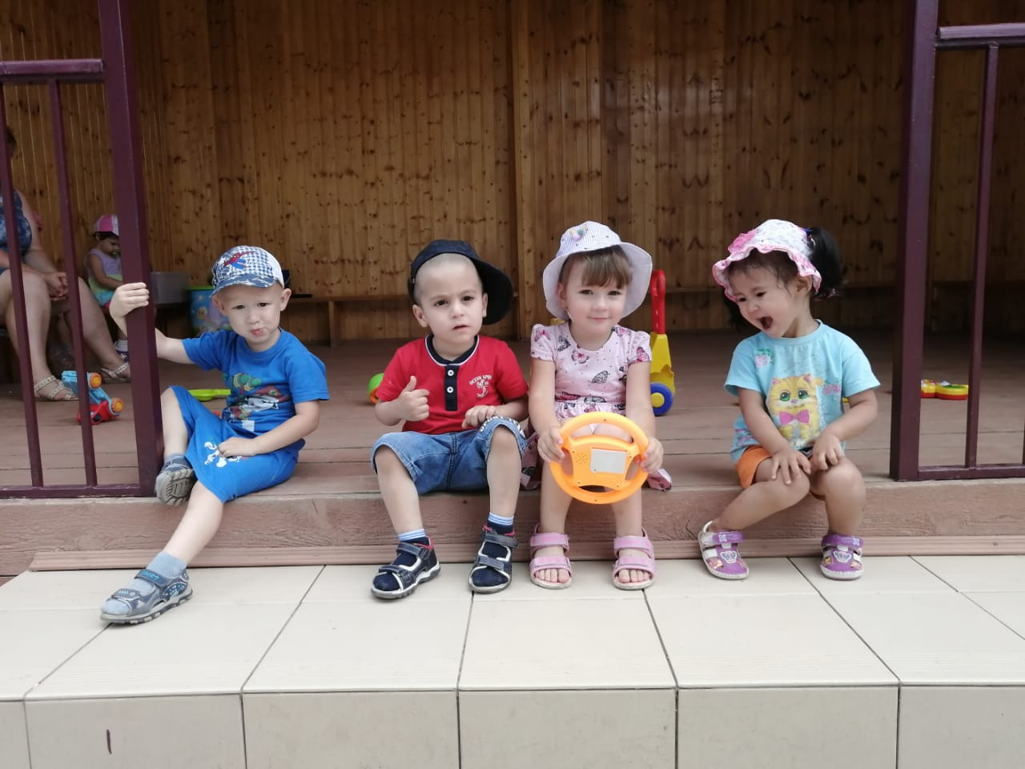

Slide 8
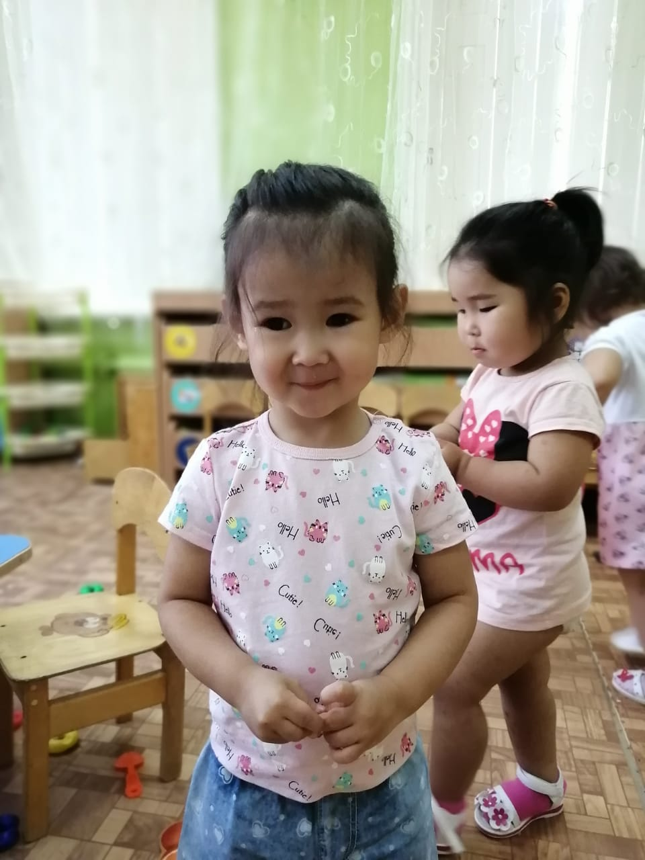
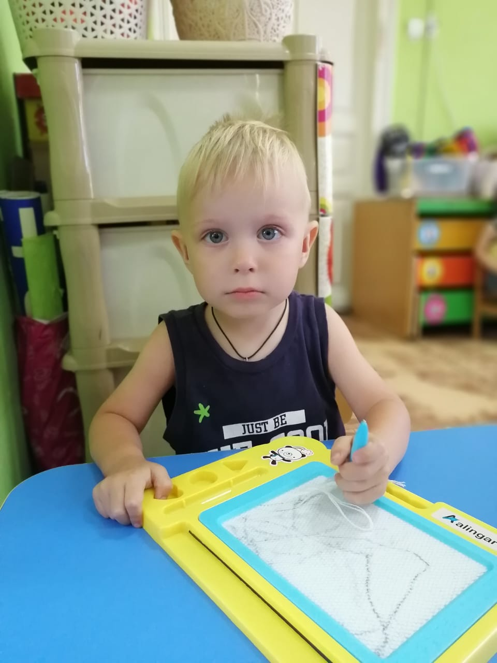
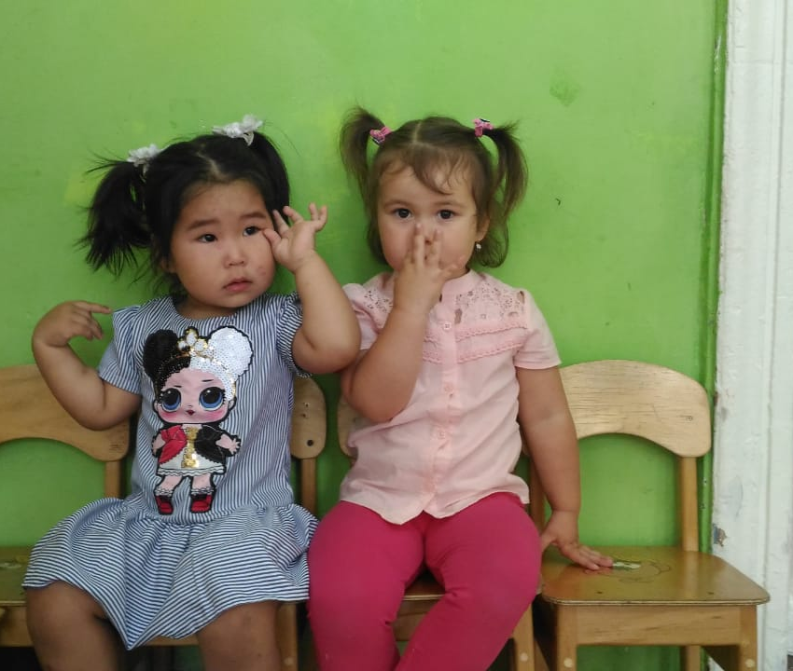
Каждый вновь поступивший ребенок находится в центре внимании. Стараюсь спокойно, ласково и подробно объяснить ребенку все происходящее, готовлю его к каждому режимному процессу, так как непонятное и неизвестное пугает.
Время пребывания увеличивается постепенно в зависимости от привыкания ребенка.
Наиболее эффективным, а иногда и единственным методом коррекционной работы с детьми раннего возраста является игровая терапия, проводимая как в индивидуальной, так и в групповой форме.
В целом адаптация детей проходила неплохо.

